Slide 1
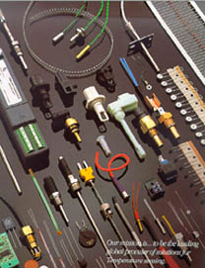
제 3장
열량(온도) 센서

Slide 2

3.0 온도센서의 개요
온도
온도(溫度; temperature) : 물체의 차고 뜨거운 정도를 수량으로 나타낸 것
분자의 열 운동의 활발함의 척도
물질을 구성하고 있는 분자는 고체, 액체, 기체 등 어느 상태에 있어서도 정지해 있지 않고 불규칙한 운동을 하고 있다. 이와 같이 물질을 구성하고 있는 분자의 불규칙한 운동을 열 운동(thermal motion)이라고 하는데, 온도는 분자의 열 운동의 활발함과 관계가 있다.
- 우리 주위에 있는 대부분의 물리, 화학, 전자, 기계, 생체 시스템이 온도에 의해서 영향을 받기 때문에 온도는 가장 자주 측정되는 환경과 관련된 양
온도 눈금
섭씨(Celsius or centigrade scale)
화씨(Fahrenheit scale)
절대온도(Kelvin or absolute temperature)
Sensor Engineering

Slide 3
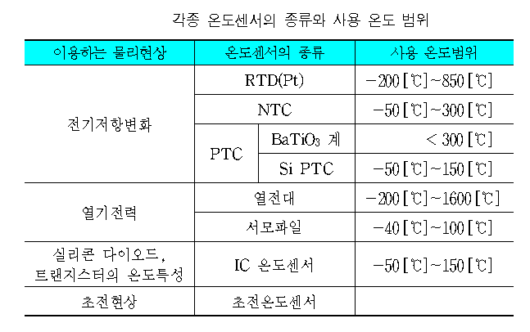
온도센서의 종류
접촉식(contact temperature sensor)
측정점의 온도가 열전도(thermal conduction)에 의해서 센서에 전달됨
비접촉식(non-contact temperature sensor)
비접촉식에서는 열이 방사(radiation)를 통해서 전달됨
온도센서에 이용되고 있는 물리량과 온도센서의 종류
Sensor Engineering

Slide 4
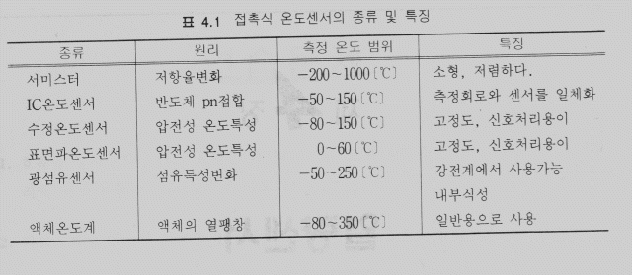
3.1 접촉식 온도센서
Sensor Engineering

Slide 5
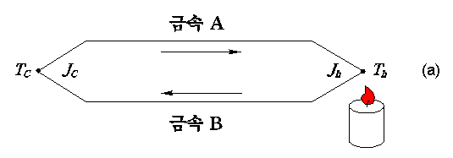
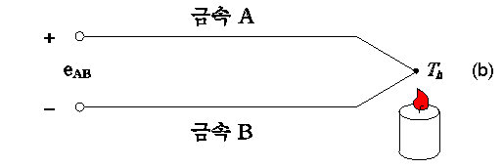
3.1.1 열전형 온도센서
구조와 동작원리
열전대(熱電對; thermocouple)는 재질이 다른 2 종류의 금속선으로 구성.
그림 (a)와 같이 서로 다른 금속선 A, B를 접합하여 2개의 접점 J_{h}와 J_{c}사이에 온도 차(T_{h}> T_{c} )를 주면 일정한 방향으로 전류가 흐른다.
그림 (b)와 같이 폐회로의 한 쪽 또는 금속선 B를 도중에 절단하여 개방하면 2 접점간의 온도차에 비례하는 기전력(emf)이 나타난다. 이 현상을 지백효과(Seebeck effect)라 하며, 이때 발생한 개방전압을 지백 전압 또는 기전력(Seebeck voltage or emf)이라고 부른다.
이와 같은 현상은 접점을 형성하는 두 이종금속 사이의 일함수(work function) 차이에 기인한다.
Sensor Engineering

Slide 6
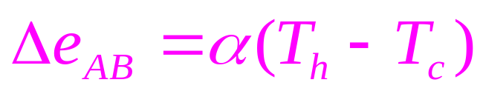

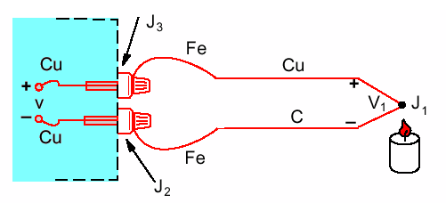
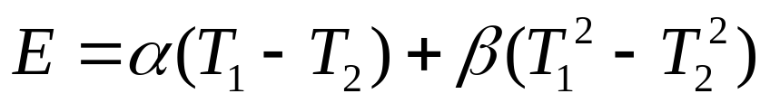
온도 변화가 작을 경우, 지백 전압은 온도에 직선적으로 변화한다. 즉,
: 지백 계수(Seebeck coefficient)
- 열전대에 전압계를 접속하면 열기전력을 측정할 수 있으며, 이 값에서 역으로 온도차 를 알 수 있다. 이것이 열전대 온도 센서의 원리이다.
동일온도
지시계기
증폭기
α,β : 금속재료 고유정수, T₁:측정온도, T₂:기준온도(실온)
Sensor Engineering

Slide 7
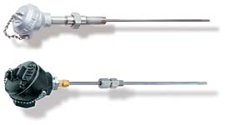
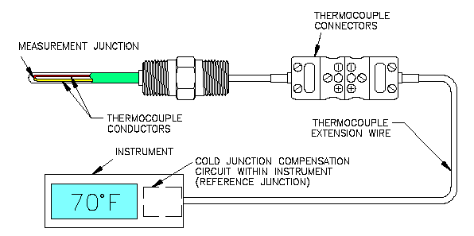
Thermocouple assembly(서모 파일)
Sensor Engineering

Slide 8
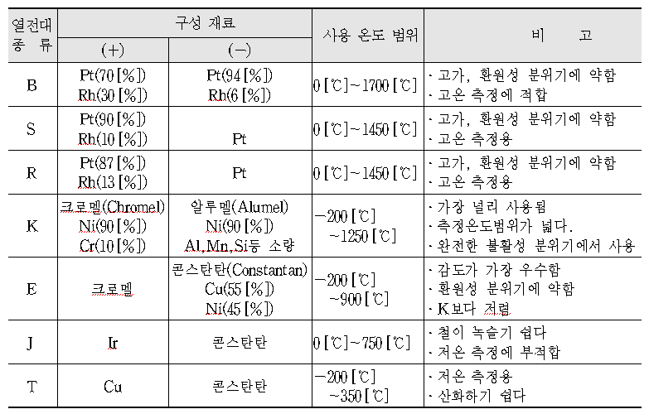
Sensor Engineering

Slide 9
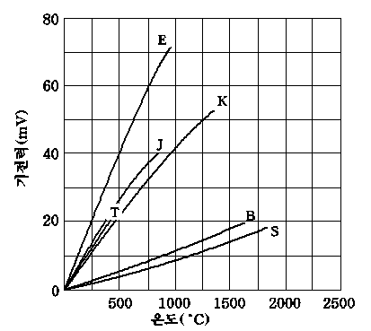
전압­온도 관계
- 전압­온도 관계가 직선으로부터 벗어나기 때문에 출력전압을 온도로 변환하기 위해서는 다음과 같은 다항식이 사용된다
T= 온도
x= 열전대의 기전력(V)
a_{n}=각 열전대에 의존하는 다항식 계수
n= 다항식의 최대차수
차수 이 증가하면, 다항식의 정확도도 증가한다. 대표적인 값은 n=9 이다.
Sensor Engineering

Slide 10
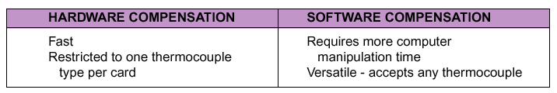
열전형 온도센서의 보상
열전대의 열기전력은 측온 접점과 기준접점의 온도 차에 의해서 결정되므로, 기준접점의 온도를 일정하게 유지하는 것이 매우 중요하다.
또, 열전대의 열기전력 규격은 기준접점의 온도가 0[℃]일 때의 값으로 규정하고 있다. 따라서, 기준접점의 온도가 0[℃]가 아닐 경우는 등가적으로 0[℃]가 되도록 기준접점 온도에 해당하는 열기전력을 보상해야 한다.
초기에는 얼음이나 전자냉각으로 0 ℃ 환경을 만들었으나 최근에는 회로적으로 처리하고 있다.
보상 방식에는
> 소프트웨어 보상(software compensation)
> 하드웨어 보상(hardware compensation)
Sensor Engineering

Slide 11
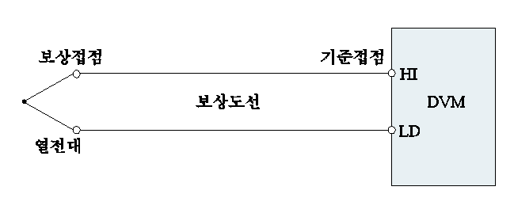
열전형 온도센서의 배선 방법
열전대를 사용해서 온도를 측정하는 경우, 열전대를 계기에 직접 접속하는 것이 이상적이다. 그러나 일반적으로 열전대 단자(보상접점)로부터 기준접점까지는 거리가 떨어져 있다.
측정점과 계기사이의 거리가 먼 경우 열전대를 계기까지 연장하면 매우 고가로 되고, 구리 도선으로 접속하여 양 접점간에 온도차가 존재하면 새로운 열전대 회로가 형성되어 오차가 발생한다.
그래서 열전대와 같거나 거의 유사한 열기전력 특성을 갖는 보상도선을 사용하여 그림과 같이 열전대와 계기사이를 접속한다. 보상도선을 사용하면 기준접점까지 열전대를 연장한 것과 등가이다.
Sensor Engineering

Slide 12
보상도선의 종류
> 확장형(extension) :
- 열전대와 동일한 재질을 사용
- 열전대와 동일 재질이므로 넓은 온도범위에 걸쳐 높은 정도를 유지할 수
있음
- 보상접점에서의 문제가 발생하는 일이 없으나, 가격이 고가로 됨
> 보상형(compensation) :
- 보상도선의 사용온도범위에서 열전대의 열기전력 특성과 거의 같다고
생각할 수 있는 대용합금을 사용
- 저렴
- 사용온도범위에 제약을 받음
- 오차가 크고
- 보상접점에서 문제가 발생할 가능성이 큼
Sensor Engineering

Slide 13
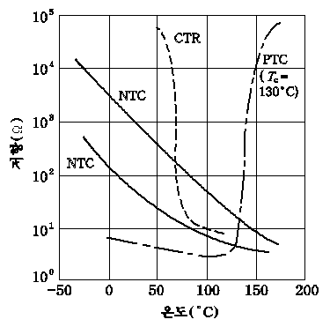
3.1.2 반도체저항 온도센서(Thermistor)
서미스터(thermistor; thermal resistor 또는 thermally sensitive resistor의 줄임)는 주로 반도체의 저항이 온도에 따라 변하는 특성을 이용한 온도센서 이다. 일반적으로 금속산화물 반도체를 감지물질로 이용하며, 이는 금속에 비해 비교적 큰 저항온도계수를 갖는다. 서미스터의 저항온도계수(TCR: Temperature Coefficient of Resistance)는 일정하지 않고 온도에 따라 달라지는 특성을 보인다.
온도계수 변화 특성에 따라 3가지로 분류
* NTC(negative temperature coefficient)
* PTC(positive temperature coefficient)
* CTR(critical temperature resistor)
일반적으로 서미스터는 NTC 서미스터이다.
PTC와 CTR은 특정온도 영역에서 저항이
급변하므로 넓은 온도의 계측에 부적합하다.
Sensor Engineering

Slide 14
서미스터 (thermistor) 의 종류 및 특성
종 류 | 측정 온도 | 특 성
NTC | -100~700[°C] | 부(負) 온도계수 전력형 서미스터 과전류 방지용 센서
PTC | -50~150[°C] | 정(正) 온도계수 온도 스위치
CTR | 0~150[°C] | 부(負) 온도계수 온도 경보용 센서
Sensor Engineering

Slide 15
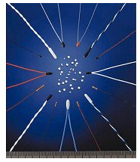
NTC 서미스터
구조와 동작원리
NTC 서미스터는 Mn, Ni, Co, Fe, Cu 등 천이금속의 산화물(Mn₂O₃, NiO, Co₂O₃, Fe₂O₃)의 분말을 일정량 혼합하여 1200~1500 [°C]의 고온에서 소결(燒結; sintering)한 복합산화물 세라믹스이며, 두 개의 측정용 도선을 연결하여 주고 표면에 유리를 발라 제작된다. (1~100[kΩ]의 저항범위)
온도에 대한 저항치의 변화가 부(-) 특성을 나타내며 온도 특성은 재료조성을 변화시킴으로써 넓은 온도범위에 걸쳐 임의로 조절할 수 있다.
소자 형태에 따라 칩형(chip type), 비드형(bead type), 디스크형(disc type), 표면실장형(surface mount type) 등이 있다.
Sensor Engineering

Slide 16
응답 속도(response time)
서미스터의 응답속도는 소자의 크기와 주위 환경에 의존한다. 비드형 서미스터는 소형이므로 열용량이 작아 열 응답속도는 공기 중에서 1.5~10 [sec] 이며, 기름 속에서는 1[sec] 이하의 응답속도를 갖는다. 이것은 백금(pt) 측온 저항소자에서는 얻을 수 없는 속도이다. 따라서, 온도변화가 심한 측정에서도 지연오차를 작게 할 수 있다.
측정 범위(measurement range)
서미스터의 온도측정 범위는 사용되는 재료에 의존한다.
일반적으로 측정범위를 제약하는 3가지 효과가 있다.
(1) 반도체의 용융(melting)이나 열화(deterioration)
반도체 재료는 고온에서 녹거나 열화 된다. 이 상태는 일반적으로 측정
온도 상한(上限)을 300℃ 이하로 제한한다. 또 온도가 너무 낮으면, 저
항이 너무 높아(수 MΩ), 실제로 사용하기가 곤란하다. 일반적으로 서미
스터의 측정 가능한 온도하한(下限)은 -50 ℃ ~ 100 ℃ 이다.
(2) 피복재료의 열화
(3) 고온에서 감도부족
고온에서 서미스터의 저항­온도 곡선의 기울기는 0으로 된다.

Slide 17
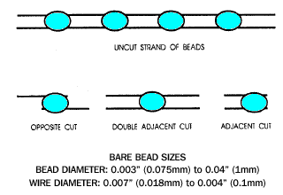
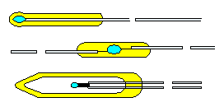
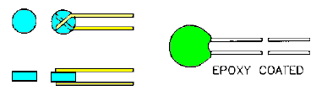
- 비드형(bead type)
표면이 유리가 코팅되어 있어 안정성이 우수하고, 소형이고 열용량(熱容量)이 작아 열 응답 속도가 빠르다 (공기 중에서 1.5~10 [s] 정도).
소자의 기밀성이 높고 고온 사용이 가능하며, 호환성, 재현성 등이 좋은 특징을 갖는다. 정밀 온도계측에 적합하다.
- 디스크형(disc type)
가장 일반적으로 사용되는 것으로 외장은 수지 등으로 형성되므로 기밀성이 떨어진다. 내환경성 등이 문제가 있어 사용조건이 제한적이나 가격이 저렴하므로 엄격한 조건을 필요로 하지 않는 경우에 사용된다. 응답속도가 문제되지 않는 에어컨이나 쿨러용 온도센서로 사용된다.
Sensor Engineering

Slide 18
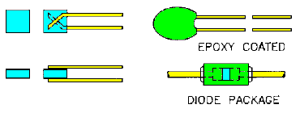
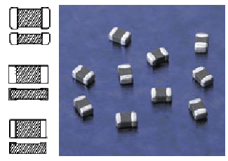
- 칩형(chip type)
소형/경량으로 전자체온계 등의 온도센서로 널리 사용되고 있다.
안정도가 높고 양산에 적합하기 때문에 저가이며, 디스크형에 비해서 응답속도가 빠르다. 보통 150[°C] 까지 온도계측이 가능하다.
- 표면 실장형(surface mount)
리드를 부착하지 않은 서미스터이며, 하이브리드 IC 또는 PCB에서 금속 패드(pad)에 솔더링이나 도전성 에폭시로 직접 부착한다.
Sensor Engineering

Slide 19
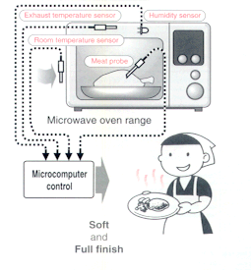
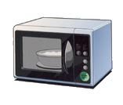
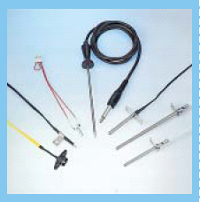
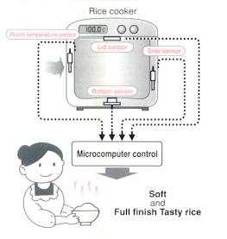
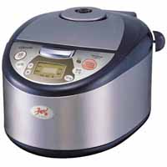
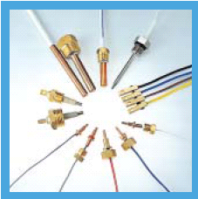
전자레인지
밥솥
Sensor Engineering

Slide 20
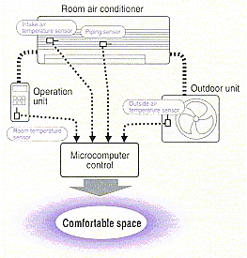
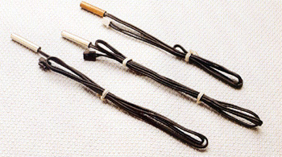
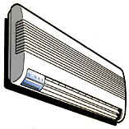
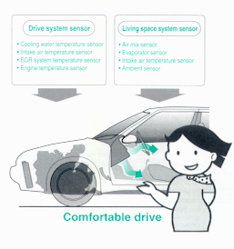
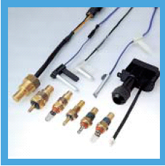

에어컨용
자동차
Sensor Engineering

Slide 21
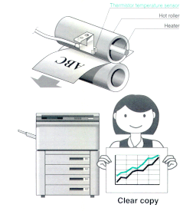
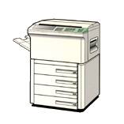
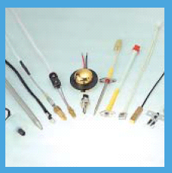
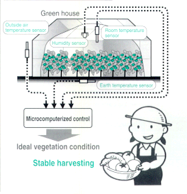
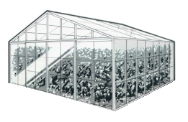
Sensor Engineering

Slide 22
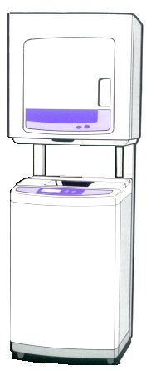
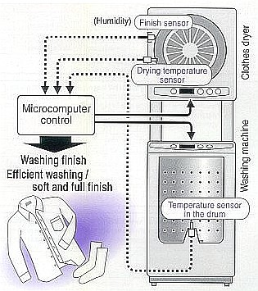
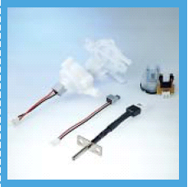
세탁기용

Slide 23
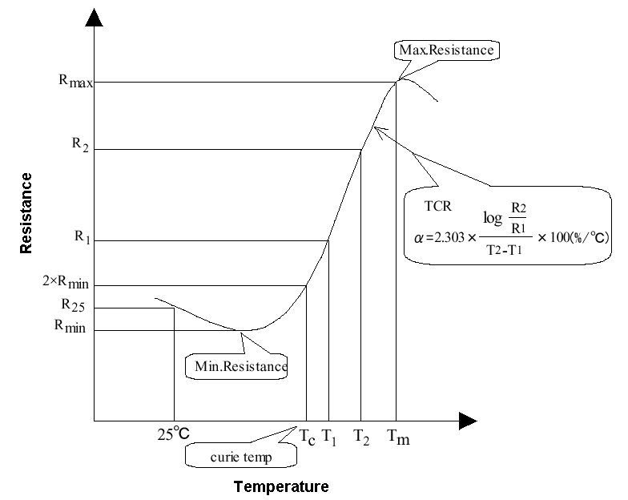
PTC 서미스터
PTC 서미스터에는 두 종류가 있다.
* 세라믹 PTC 서미스터 : 티탄산 바륨( BiTiO₃ )을 기본으로 한 소결체로서, 그림과 같이 큐리 온도(Curie temperature) 에서 저항이 급증한다.
이 PTC를 포지스터(posistor)라고도 부르며, -100℃~150℃와 같이 비교적 좁은 범위의 온도센서, 온도 스위치로 이용된다.

Slide 24
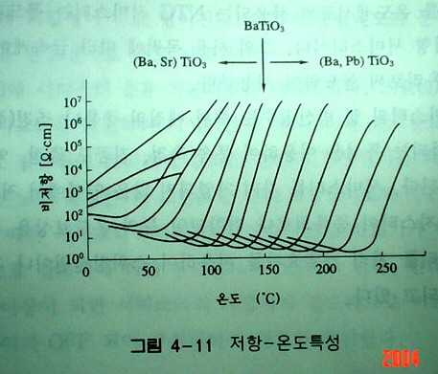
PTC 서미스터
구조와 동작원리
PTC 서미스터는 정(正)특성 온도계수를 갖는 감온 반도체 소자로서 유전성 세라믹스인 BaTiO₃에 원자가를 제어하는 이종 원자를 미량 첨가하여 상전이 특성에 따라 전기전도율이 크게 변화하는 온도센서 이다.
순수한 BaTiO₃ 는 퀴리 온도가 약 120[°C]이지만, Ba의 일부를 Sr로 치환하면 퀴리 온도가 낮아지고, Pb로 치환하면 퀴리 온도가 상승하는 특성을 나타낸다. 퀴리 온도가 높은 재료는 PTC 서미스터 발열체로 이용하는 경우에 매우 유용하다. 현재 약 300[°C] PTC 가 실용화되어 있다.
Sensor Engineering

Slide 25
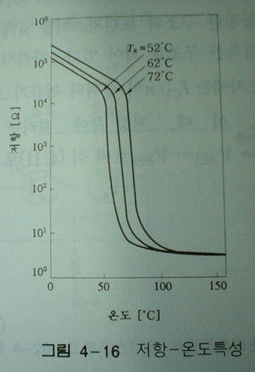
CTR 서미스터
CTR 서미스터는 온도에 따라 전기 저항이 급격하게 변하는 임계온도특성을 나타낸다. V₂O₅, P₂O₅, B₂O₃ 산화물 등에 BaO, CaO, SrO 등의 불순물 산화물을 미량 첨가한 혼합체를 유리상으로 용융하여 환원 분위기에서 소결하여 급냉하여 제조한다.
저항값이 급변하는 중심온도는 68[°C] 부근으로 재료에 따라 다소 변동이 있다.
현재 실용화 되어 있는 온도범위는 50~80 [°C] 이다.
Sensor Engineering

Slide 26
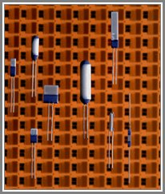
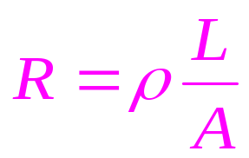
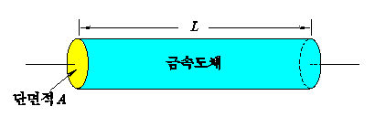
4.1.2 금속저항형 온도센서
RTD (resistance temperature detector)
- 금속의 전기저항이 온도에 비례하여 증가하는 특성을 이용한 온도센서
- 일부에서는 측온 저항체라고도 부름
- 순수 금속의 저항율의 온도계수는 +0.3~+0.6[%]이므로, 저항값을 높이기 위하여 가는 금속선을 권선 모양으로 감아서 사용한다.
금속의 전기저항과 온도관계
금속의 전기저항
- 물질의 전기저항(electric resistance)은
Sensor Engineering

Slide 27


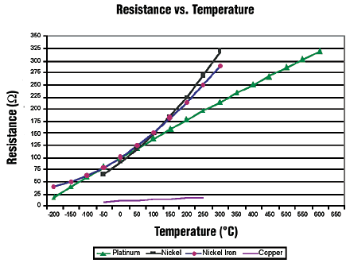

전기저항과 온도의 관계
- 금속의 전기저항 값은 온도에 따라 증가한다
백금 선에 대해서
Sensor Engineering

Slide 28
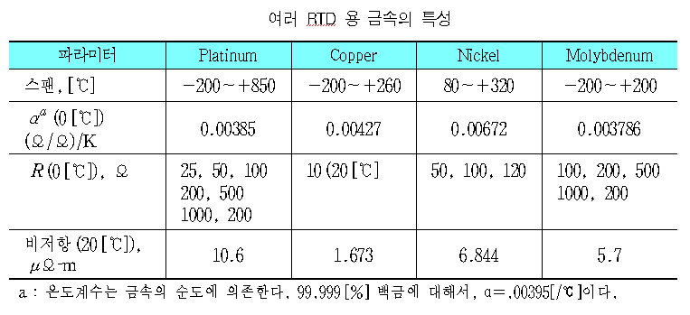
RTD용 금속의 특성
- 기계적, 화학적으로 강해야 된다.
- 백금은 온도범위가 넓고, 재현성, 안정성, 내화학성, 내부식성이 우수하여 가장 널리 사용된다.
- 니켈은 감도가 가장 높지만, 백금에 비해 직선영역(linear range)이 좁다.
- 구리는 넓은 직선 영역을 가지나 산화되기 쉽다.
Sensor Engineering

Slide 29
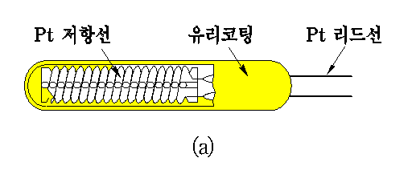
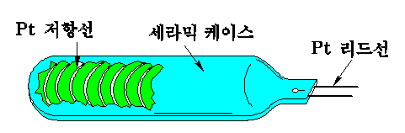
RTD의 구조와 종류
권선형 (wire wound element)
- 직경 0.05[mm] 정도의 고순도 백금선을 백금과 동일한 열팽창 계수를 갖는 유리 봉이나 운모 봉에 감고 피복한다. 전체 직경은 2~3[mm]이다.
유리를 피복한 백금 RTD
세라믹 봉입 RTD
Sensor Engineering

Slide 30
금속 Sheath형 백금 측온 저항체
금속 seamless tube와 니켈선(4~6) 사이를 무기절연체(MgO, Al₂O₃)로 기계적으로 견고하게 충진한 sheath 케이블 끝에 세라믹 백금 측온 저항소자를 내장 시킨 백금 측온 저항체
기계적 강도가 우수하고 내구성이 뛰어나며, 외부의 어떠한 분위기에도 빠른 응답특성을 가진다.
내열성이 우수하여 고온측정에 적합하며, 외경의 2배까지 구부릴 수 있고 50[m] 길이까지 제작할 수 있다.
튜브 보호형 백금 측온 저항체
금속 seamless tube에 세라믹 백금 측온 저항 소자를 내장하고 마그네시아 분말을 견고하게 충진하여 열전도율을 높게 제작한 백금 측온 저항체
최근 초미니 백금 측온 저항소자가 개발되어 보호관 외경이 1.0~2.0[mm]의 미소관형 백금 측온 저항체의 제작도 가능하다.
Sensor Engineering

Slide 31
세관형 Sheath 백금 측온 저항체
외경 1.0~2.0[mm]의 가는 금속 seamless tube와 니켈선(4~6) 사이를 무기절연체(MgO, Al₂O₃)로 기계적으로 견고하게 충진한 sheath 케이블 끝에 미니형 세라믹 백금 측온 저항소자를 내장 시킨 백금 측온 저항체
세관형 백금 측온 저항체는 매우 빠른 응답속도로 정확한 온도를 측정할 수 있고 원하는 대로 구부릴 수 있어 어떤 한정된 위치에도 사용 가능하다.
♣ 백금 저항체의 사용 온도 범위는 –200~+600[°C]로써, 온도센서 중에서 가장 온도특성이 안정되므로 고정밀도의 온도측정에 사용된다. 그러나 형상이 열전대(열전형 온도센서)에 비해 크고 내구성이 약한 단점이 있다.
Sensor Engineering

Slide 32





Ceramic-wound Pt temperature sensors
Glass wire wound platinum RTD
Sensor Engineering

Slide 33


백금 박막 온도센서 (thin film RTD)
세라믹 기판(또는 실리콘 멤브레인) 위에 백금 박막을 특정의 패턴으로 증착한 소형 RTD
특징
고저항 (0℃ 에서 1000 Ω) 이기 때문에 저항 값 변화율이 크고 고감도
선로 도선의 저항(lead wire resistance)에 기인하는 오차가 작으므로 3 선식 배선이 불필요
크기가 작고 박막이므로 열 응답성이 우수
넓은 온도범위(-200℃ ~ 540℃)에 걸쳐 직선성이 우수
Platinum Thin Film RTD Elements
Sensor Engineering

Slide 34



Platinum Thin Film RTD Elements
Sensor Engineering

Slide 35



Pt SMD temperature sensor
Sensor Engineering

